Slide 1
关于ITK碳纤维三角桁架结构制作工艺
钱小辉
20250818

Slide 2
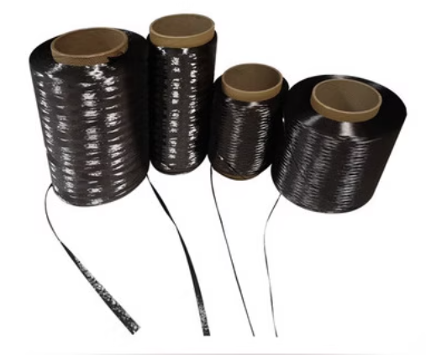
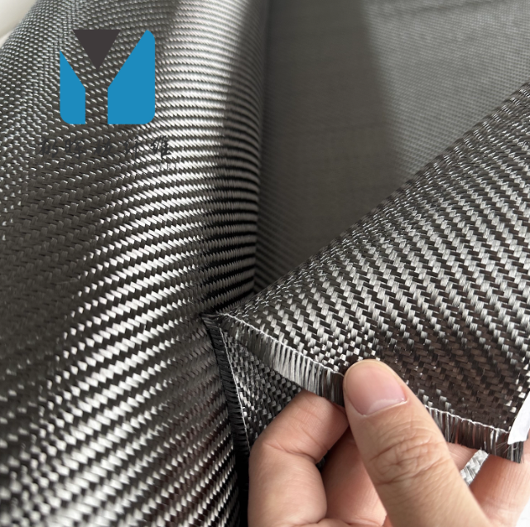
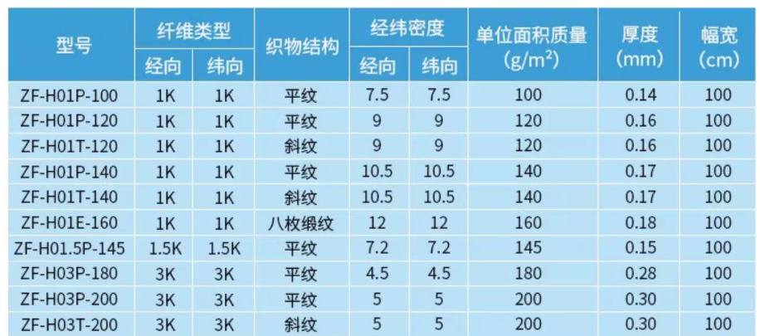
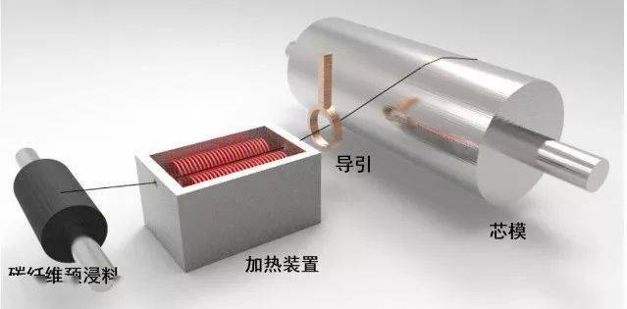
碳纤维构件制作工艺
碳纤维丝（5-10微米）
粘接料：大多数结构应用，环氧树脂胶粘剂是粘接碳纤维的首选。在需要快速固化或韧性要求高的场合，可选用改性丙烯酸胶或聚氨酯胶。
碳纤维丝可以根据需求，编制成布状产品——厚度、纹理方向差别
碳纤维布浸入粘接料——预浸料
6.9um。碳纤维丝是扁的，宽度大概：3K 1MM, 6K 2MM, 12K 8MM, 24K 10MM 左右。
制造方法 | 核心条件（温度、压力、时间等） | 主要特点 | 典型应用领域
热压成型（模压） | 温度：120-180°C4 或 根据树脂体系确定（如环氧树脂） 压力：5-20MPa 或 20-100MPa 时间：需保证充分固化和降温 | 三要素（温度、压力、时间）需精确协同控制，孔隙率可控制在＜2% | 手机后盖、无人机部件、汽车内饰件、体育器材等
真空袋热压法 | 需要抽真空（真空度≤0.1MPa） | 借助真空负压和外界压力（如热压罐）固化，能较好地排除气泡 | 航空航天结构件、高性能体育用品等
缠绕成型 | 树脂粘度、纤维张力、缠绕角度需精确控制 | 特别适用于制造圆柱体和空心容器 | 高压气瓶、管道、火箭发动机壳体等
手糊层压法 | 手工操作，环境条件（温度、湿度）有要求 | 设备投入低，适合小批量、原型制作，但质量一致性相对较难保证 | 船艇、雕塑、建筑装饰件等
挤压成型法 | 需控制挤压力和固化条件 | 适合制造型材（如杆、管） | 各种碳纤维型材
3D编织 | 纤维取向和交织规律需精密设计 | 可实现复杂三维结构，整体性好 | 航空发动机部件、高级医疗植入体等

Slide 3
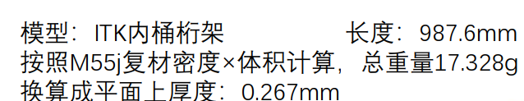
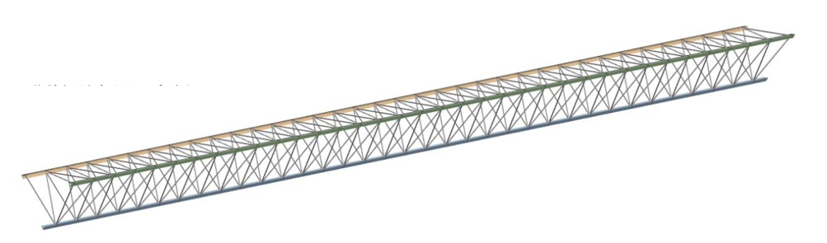
碳纤维构件制作工艺
主梁宽度3X2mm，腹杆1mm，厚度0.5mm
主梁：预浸料（布），厚度0.25mm
腹杆：1K或3K丝，或者预浸料（布）裁切
单向丝可能会有问题，无法成型

Slide 4
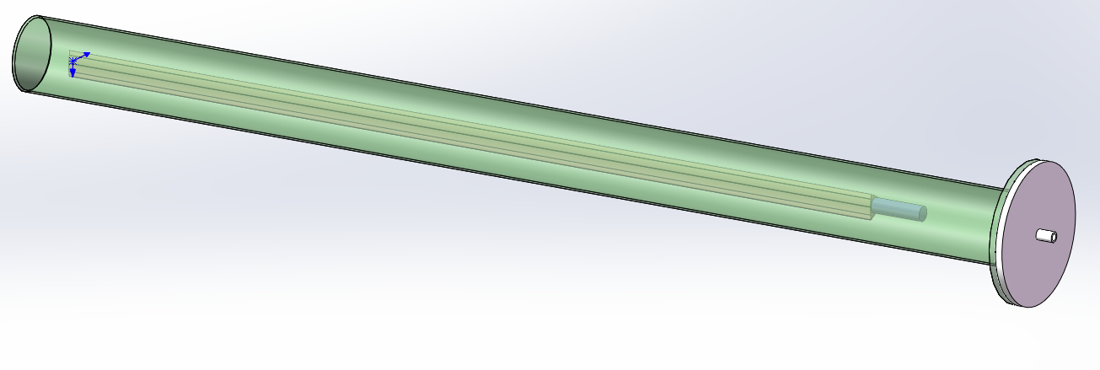
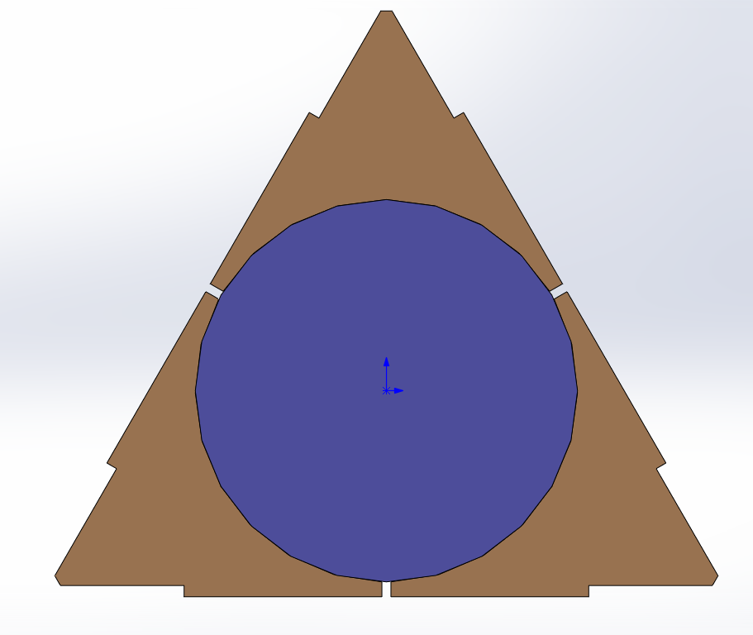
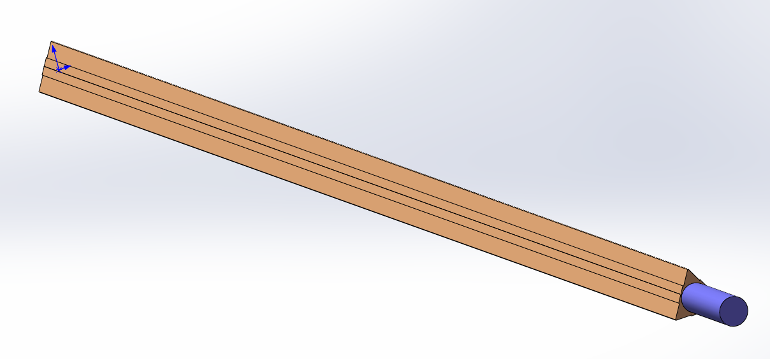
关于ITK碳纤维三角桁架结构制作工艺
芯轴
高压管内加压
阳模模具
采用不锈钢金属阳模，尺寸30mm等边三角形结构，划分如图所示，包括D17金属棒材和三个角块。
工艺方案（真空袋热压法）：
阳模组装，金属棒表面涂抹润滑油，阳模表面包裹隔离膜（脱模），（或脱模脂）
桁架三角结构（事先制作好）放置在模具三个角上
手工缠绕腹杆（预浸料）；
包裹隔离膜或缠绕收缩带
组装模具放入真空袋内抽真空；
组装结构放入高压管内加气压（根据情况是否需要）
放烘箱升温固化；
抽出阳模模芯，并顺次拆除其余阳模
表面打磨等后处理

Slide 5
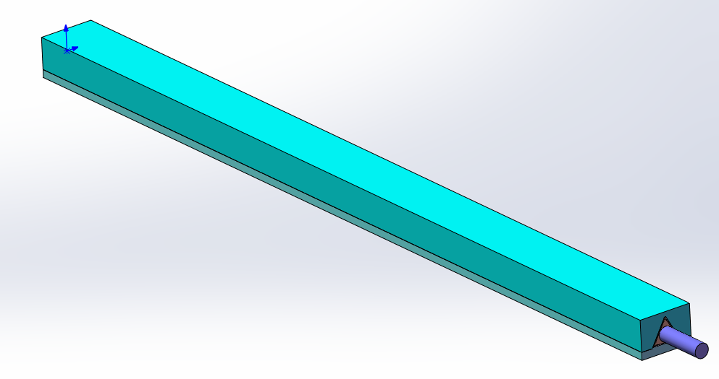
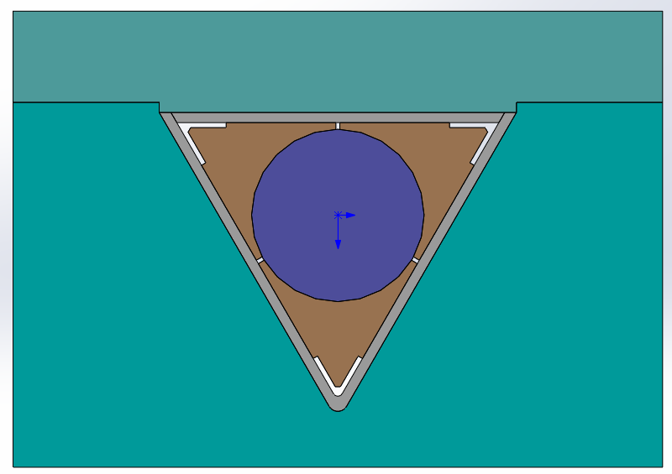
方案二——阴阳模方案
工艺方案：
阳模组装，金属棒表面涂抹润滑油，包裹隔离膜（脱模），（或脱模脂）
桁架三角结构（事先制作好）放置在模具三个角上（可一体成型）
手工缠绕腹杆（预浸料）；
包裹隔离膜
下阴模放1mm硅胶垫
阳模组装结构件放入阴模；
上阴模和硅胶垫组装
阴模螺栓锁紧
放烘箱升温固化；
拆除阴模，抽出阳模模芯，并顺次拆除其余阳模
表面打磨等后处理
PTFE芯轴
1mm硅胶垫
不锈钢阳模
铝合金阴膜
在表面上做出凹坑（图中红色），则需要合理分割阳模
方案二工艺更为简单
但需要增加阴模加工

Slide 6
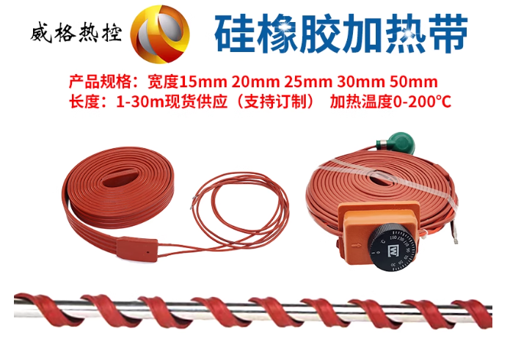
关于ITK碳纤维三角桁架结构制作工艺
模具加工：
芯轴（不锈钢或者PTFE）：D17，长度1m，2根——2X60 元=120元；
其余加工：5000？
加压桶：1500元？或者阴模：2000元
碳纤维预浸料：平纹、斜纹各4平米（T300进口碳纤维，根据结构采购不同厚度）——200X2X2=800元
其余辅料：（润滑脂、真空膜、隔离膜、砂纸、喷漆)：1500元
合计：120+5000+1500+800+1500= 8920元+500元
烘箱：50X30X30cm，方案二备选：加热带（500元）
真空泵：
加压泵：

